Slide 1
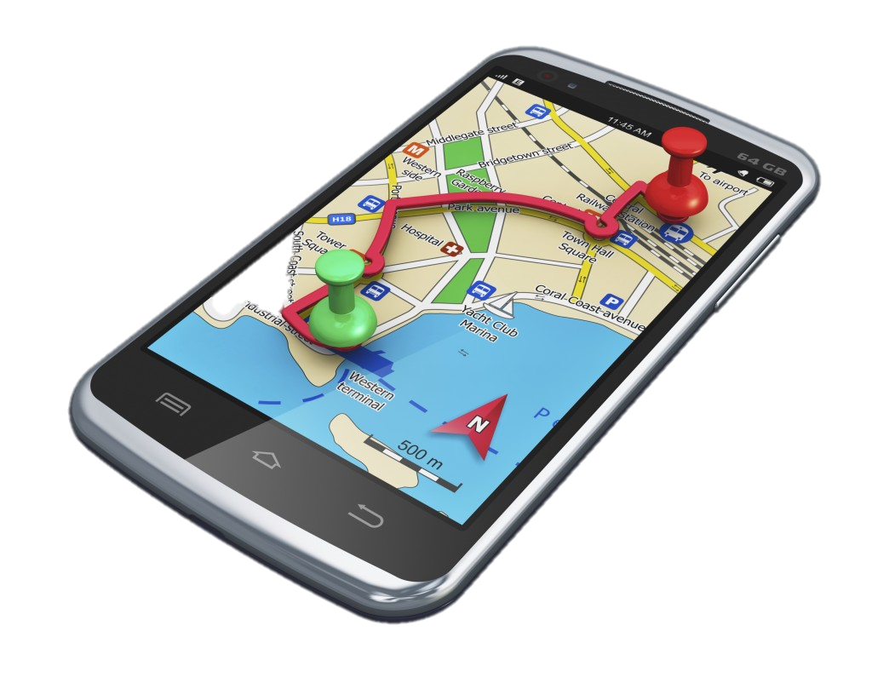
GEO PARKING
Estudio Inicial
Romero, Leonel
Barrera, Marcos
Frigerio, Ignacio
Toneatto, Lucas
Bär Coch, Ezequiel

Slide 2
ALCANCES del producto
Objetivo del producto
“Brindar información sobre disponibilidad y ubicación de cocheras cercanas al destino del usuario, así como de información relativa a las necesidades de estacionamiento de los ciudadanos, para realizar reportes, informes y estadísticas sobre el flujo del tránsito dentro de la ciudad”.
Gestión de Playas de estacionamiento
Gestión de Ubicación y Disponibilidad de Playas
Gestión de Ubicación de Vehículos
Gestión de informes de tránsito
Gestión de puntos de Interés

Slide 3
Estructura DEL PRODUCTo
Web
Móvil
Modulo de estadísticas y reportes
Modulo de gestión de playa de estacionamientos
Modulo de recuperación de posición de vehículo
Modulo de gestión de espacios públicos de estacionamiento
Modulo de gestión de usuarios
Modulo de gestión de puntos de interés
Modulo de guiado a destino

Slide 4







Tecnología a usar
Gestión ágil de proyectos como IceScrum.
Bases de datos basadas en lenguaje estructurado de consulta SQL, utilizando específicamente SQL Server como motor.
El proyecto contará con un repositorio online BitBucket, conjuntamente con el versionador SVN Tortoise.
Dos aplicaciones, una movil en Android con con IDE Eclipse y Web en C# con IDE Visual Studio.

Slide 5



Capacitacion
Geolocalización y Navegación GPS
Utilización API Google Maps
Programación Móvil – Android

Slide 6
ANÁLISIS DE PREFACTIBILIDAD
Desarrollo
Técnica
ASP.NET: con ello será realizado la parte web del sistema.
Económica
Software. Tecnología con licencias gratuitas para desarrolladores.
Operativa
GOOGLE MAPS: será utilizado para el manejo de todo lo referido a geo posicionamiento.
ANDROID: será la plataforma en que se desarrolle el sistema Móvil.
Hardware: equipos de desarrollo y el servidor. En cuanto a los equipos para el desarrollo se cuenta con las PC de cada uno del equipo; y en cuanto al servidor, una posibilidad sería alquilar un Servidor
Personal: las personas involucradas en el desarrollo seremos los integrantes del quipo.
Según el análisis de nuestras capacidades, podemos llevar a cabo las tareas y sortear los inconvenientes que se nos puedan presentar. Si bien se requerirá trabajar con tecnologías que no manejamos, la capacitación será una herramienta para solucionar este requerimiento

Slide 7
ANÁLISIS DE PREFACTIBILIDAD
Implementación
Técnica
Las playas de estacionamiento no cuentan todas con el mismo sistema de administración.
Costo de publicar la aplicación móvil en Market: 25 U$S
Operativa
Prevemos que las funcionalidades del sistema asegurará un alto grado de aceptación por parte de los usuarios. Esto ha sido comprobado realizando encuestas personales.
Económica
Costo del servidor
Debemos tener en cuenta la posibilidad de que las playas no logren actualizar la información debido a diversos factores, como puede ser falta de acceso a internet; lo cual repercutirá en información errónea que será transmitida por el sistema.

Slide 8
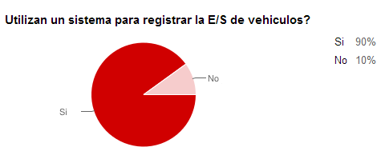
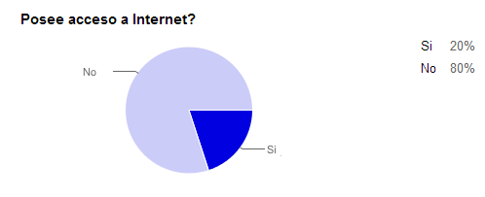
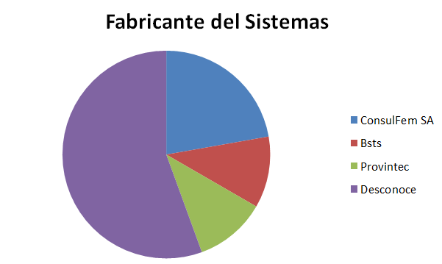
ENCUESTAS

Slide 9
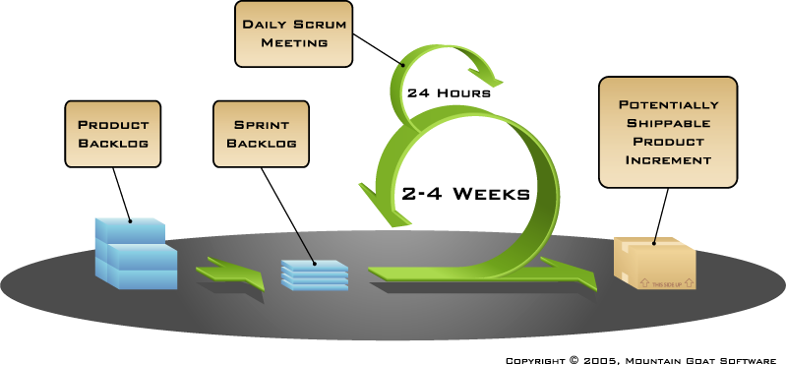
Metologia
scrum
Sprint de 2 semanas (6 días)
Sprint 0 con diferente duración
Reuniones
Product Owner colectivo
Scrum master rotativo
Tester, Developer, DBA rotativo
Calidad
Métricas

Slide 10
MOdelado
Modelado del sistema
Herramientas
Diagramas de clases
DER
Diagrama de despliegue
Diagrama de comunicación
Otros modelos que consideremos necesarios para el proyecto.
Start UML
Enterprise Architect
SQL Management Studio

Slide 11
Calendarizacion
Duracion : 14 sprints para la regularización y 6 más para la finalización del proyecto.
Sprint 0: Documentacion para la catedra
Sprint 4: Primer release
Sprint 8: Segundo release
Sprint 12: Presentacion manuales
Sprint 13: Presentación para regularidad
Sprint 19: Prueba en estacionamiento de la facultad
Luego del ultimo sprint: Exposicion Final Marzo 2015

Slide 12
¿ Preguntas ?

